Slide 1
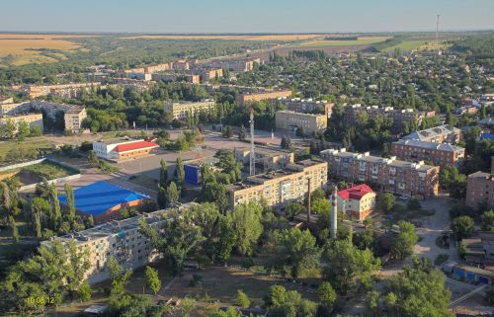
Исполнение бюджета Усть-Донецкого городского поселения Усть-Донецкого района за 2017 год

Slide 2
Основные параметры исполнения бюджета Усть-Донецкого городского поселения Усть-Донецкого района за 2017 год
Наименование | 2017 год
Доходы, всего | 56005,9
из них :
Налоговые и неналоговые | 33431,1
Безвозмездные поступления | 22574,8
Расходы, всего | 56450,7
Дефицит (-), профицит (+) | 444,8

Slide 3
Структура собственных доходов бюджета Усть-Донецкого городского поселения Усть-Донецкого района за 2017 год

Slide 4
Динамика доходов бюджета Усть-Донецкого городского поселения Усть-Донецкого района в 2016-2017гг. тыс.рублей

Slide 5
Расходы бюджета Усть-Донецкого городского поселения Усть-Донецкого района за 2017 год в разрезе муниципальных программ
№ П/П | Наименование муниципальных программ Усть-Донецкого городского поселения | 2017 год
1 | Защита населения и территории от чрезвычайных ситуаций, обеспечение пожарной безопасности и безопасности людей на водных объектах | 381,0
2 | Развитие культуры | 345,5
3 | Развитие физической культуры и спорта | 2930,4
4 | Управление муниципальными финансами | 550,7
6 | Благоустройство территории Усть-Донецкого городского поселения | 21354,6
7 | Обеспечение качественными жилищно-коммунальными услугами населения Усть-Донецкого городского поселения | 22823,0
8 | Информационное общество | 338,2
9 | Обеспечение общественного порядка и противодействие преступности | 26,9
10 | Муниципальная политика | 7466,1
11 | Социальная поддержка граждан | 172,2

Slide 6
Структура расходов бюджета Усть-Донецкого городского поселения Усть-Донецкого района за 2017 год

Slide 7
Динамика расходов бюджета Усть-Донецкого городского поселения Усть-Донецкого района за 2016-2017 гг. (тыс.рублей)

